Slide 1
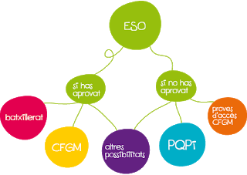
ORIENT. ACADÈMICA-PROFESSIONAL
Departament d’orientació
Alumnes
4t d’ESO
PFI

Slide 2
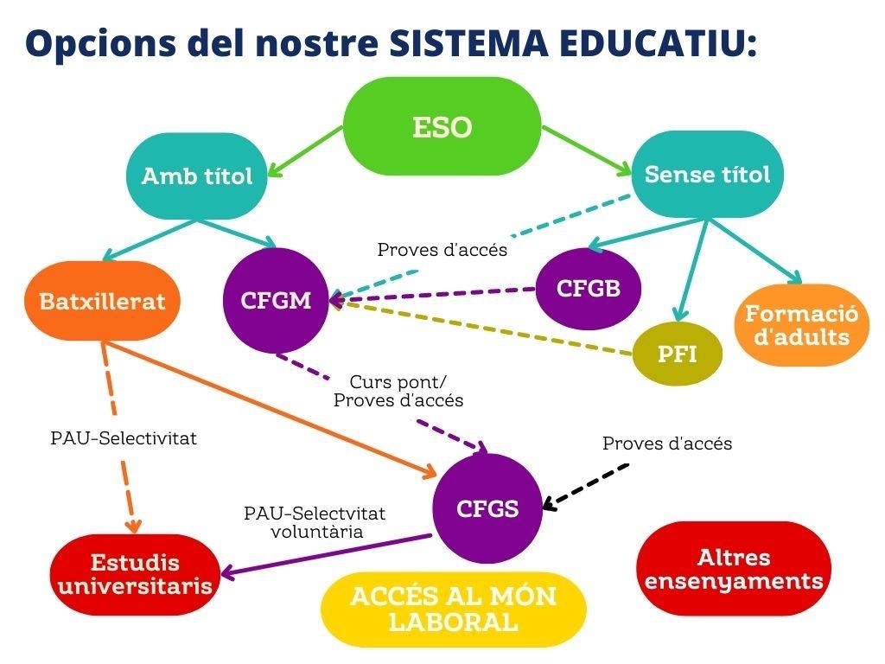
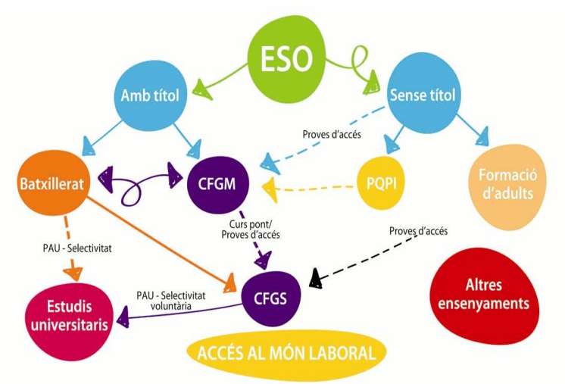
Opcions del nostre SISTEMA EDUCATIU:
PFI

Slide 3
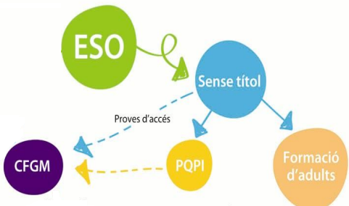
No tenim l’ESO
Què fem?
PFI

Slide 4
No tenim l’ ESO...
PFI Programes de Formació i Inserció
Cal complir 16 anys o més durant l'any que es presenta la sol·licitud i no haver obtingut el títol de graduat en educació secundària obligatòria o equivalent a efectes acadèmics.
La seva durada és d’un any acadèmic
Proporciona el títol d’auxiliar (nivell professional)
I després, què pots fer:
Presentar-me a les proves d’accés a cicles formatius de grau mitjà
Accedir al món laboral

Slide 5
No tenim l’ ESO...
PROVES D’ACCÉS A CICLES FORMATIUS DE GRAU MITJÀ
Proves que et permeten accedir a cicles formatius de grau mitjà si no tens els requisits per fer-ho directament.
Es poden preparar per lliure, utilitzant els llibres de text i d’exercicis del nivell corresponent o bé assistint a classe en algun dels centres públics o privats que en fan la preparació.
Requisit: tenir un mínim de 17 anys o fer-los l’any que et presentes a les proves.
Aquestes proves tenen continguts relacionats amb matèries de secundària i en algun cas pots quedar exempt de fer una part de la prova, per exemple si has fet un PQPI... Les proves consten dels següents exercicis: català, castellà, llengua estrangera (anglès o francès), ciències socials i ciutadania, matemàtiques, tecnologia i interacció amb el món físic

Slide 6
No tenim l’ ESO...
CFG BÀSIC
El Cicle Formatiu de Grau Bàsic (CFGB) és un estudi de formació professional reglat orientat a alumnes de 15 anys especialment motivats pels aprenentatges professionals i dona la possibilitat assolir les competències de l’ESO en un entorn vinculat al món professional.
Té una durada de dos cursos i una vegada superats, permet l’obtenció del títol de graduat o graduada en Educació Secundària Obligatòria i del títol de tècnica o tècnic bàsic en el cicle triat.

Slide 7
Tenim l’ ESO...
PROVES D’ACCÉS A CICLES FORMATIUS DE GRAU SUPERIOR
Proves que et permeten accedir a cicles formatius de grau superior si no tens els requisits per fer-ho directament.
Es poden preparar per lliure, utilitzant els llibres de text i d’exercicis del nivell corresponent o bé assistint a classe en algun dels centres públics o privats que en fan la preparació.
Requisit: tenir un mínim de 19 anys o fer-los l’any que et presentes a les proves.
Les proves tenen dues parts: la part comuna amb: català, castellà, llengua estrangera (anglès, francès o alemany) i matemàtiques (o història en el cas de voler accedir a CFGS d’arts plàstiques i disseny i ensenyaments esportius). A la part específica caldrà triar dues matèries segons el cicle a què es vol accedir.

Slide 8
No tenim l’ ESO...
ESCOLA D’ADULTS
Si no t’has pogut treure el títol de Graduat en Secundària, també tens altres opcions:
Classes presencials en una Escola de formació d’adults. Els mateixos centres són els que t’avaluen i els estudis s’estructuren en trimestres.
A distància a l’Institut Obert de Catalunya (IOC)
Per accedir-hi cal tenir més de 18 anys, però hi ha algunes excepcions.

Slide 9
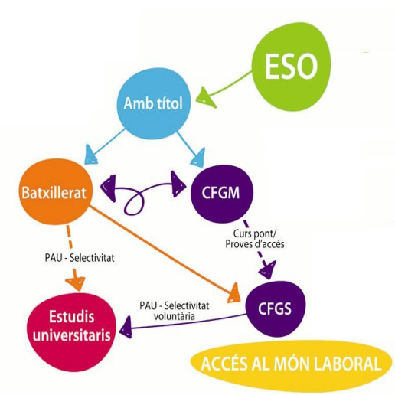
Tenim l’ESO
Què fem?

Slide 10
Cicles Formatius: CFGM/CFGS
Els cicles formatius capaciten a per a l’exercici qualificat de diverses professions. Hi ha diferents cicles formatius:
FORMACIÓ PROFESSIONAL
ARTS PLÀSTIQUES I DISSENY
ENSENYAMENTS ESPORTIUS
La durada dels cicles és entre 1 i 2 dos cursos acadèmics, i els seus continguts estan relacionats amb el mateix, és a dir, no hi ha matèries comunes.
Cada cicle formatiu té una part teòrica i una part de pràctiques en empreses.
Un cop acabat un CFGM: s’obté el títol de TÈCNIC/A
Un cop acabat un CFGS:s’obté el títol de TÈCNIC/A SUPERIOR
I després, què pots fer:
Un altre CFGM - Un CFGS
El batxillerat - Accedir al món laboral

Slide 11
BATXILLERAT: enllaç
Hi ha 4 modalitats:
Científic tecnològic
Humanitats i Cc Socials
Art Musical
Arts Plàstiques i disseny
La durada és de 2 dos cursos acadèmics
Tipus de matèries: tenir en compte les ponderacions
comunes
comunes d’opció
de modalitat i específiques.

